Slide 1



COPIL de la Permanence d’Accès aux Soins de Santé - PASS
12/02/2026

Slide 2

ORDRE DU JOUR
Présentation de la PASS et de son équipe
Bilan de la File active 2025
Développement de l’Aller-vers
Cas concret d’un patient PASS
Objectifs 2025/2026

Slide 3
Rappel historique et missions deS PASS
Loi de juillet 1998 : Relative à la lutte contre l’exclusion. Tend à garantir l'accès aux droits fondamentaux dans les domaines de l'emploi, du logement, de la protection de la santé, de la justice, de l'éducation, de la formation et de la culture, de la protection de la famille et de l'enfance.
Circulaire d’avril 2022 : Actualisation du référentiel du cahier des charges des PASS
La PASS, permet un accès aux soins aux personnes primo-arrivants, précaires ou démunies et n’ayant pas de couverture sociale (complète ou partielle).
Elle les accompagne dans leurs parcours de santé, l’ouverture de droits et les oriente vers un suivi médical classique.

Slide 4
Présentation et organisation de la PASS

Slide 5

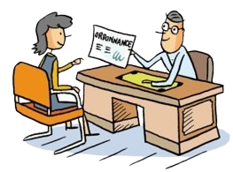


Présentation et organisation de la PASS
Un agent d’accueil (0,50 ETP)
Présent du lundi au vendredi de 9H à 12H30
Un médecin référent (0,10 ETP)
Chef de service des urgences
Une assistante sociale (0,50 ETP)
Une infirmière (0,50 ETP)

Slide 6
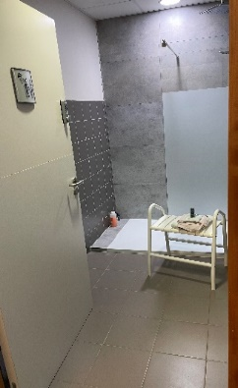
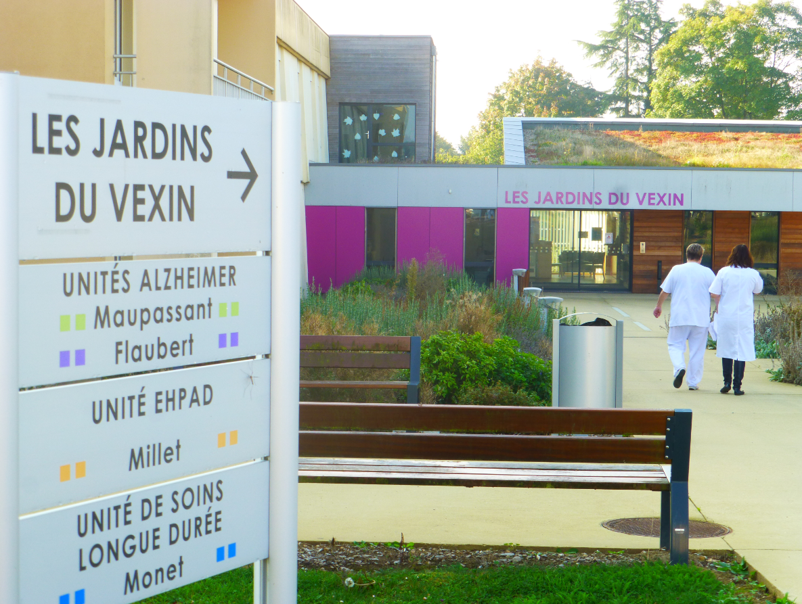
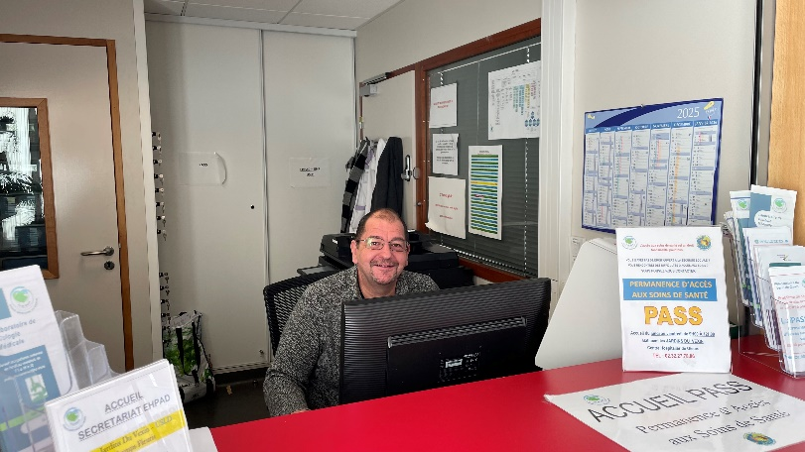
Une douche est à disposition du lundi au vendredi de 9h à 12h
L’accueil de la PASS se situe dans le hall du bâtiment Les Jardins du Vexin

Slide 7
File active 2025

Slide 8


FA
99 dont 84 nouveaux patients et 11 suivi de grossesse
File active PASS
1981 actions diverses
File active Assistante sociale
90 dont 75 nouveaux patients
Agent d’accueil
Consultations Médecin de la PASS
31 dont 25 nouveaux patients
File active IDE
64 dont 45 nouveaux

Slide 9
comparatif annuel

Slide 10

Descriptif de la file active 2025
55%
45%
Les tranches d’âge les plus représentées sont celles des 26/35 et 36/45 ans

Slide 11
Orientations des patients
6%
3%
En 2025, augmentation de 8% des patients venus de leur propre initiative ou entourage par rapport à 2024
37%

Slide 13
RESSOURCES
70% de nos bénéficiaires n’ont aucune ressource.
3% sont des travailleurs pauvres et perçoivent un salaire.
20% sont bénéficiaires des minima sociaux
7% sont titulaires d’une pension de retraite.

Slide 14
HEBERGEMENT
91% des patients ont un logement.
Pour 57% d’entre eux, il s’agit d’un hébergement chez un proche, famille ou ami.
Cet hébergement reste donc précaire car l’entente avec l’hébergeant peut être révoquée pour diverses raisons.
Environ 9% du public que nous recevons vit dans un habitat dégradé ou indigne (voiture, cabane) ou dans la rue.

Slide 15



PROFIL DES PATIENTS
UN PUBLIC MAJORITAIREMENT EN VULNERABILITE SOCIALE
19 familles
55
82 dossiers CPAM déposés
34
11
52 personnes en rupture de soins

Slide 17
BILAN MEDICAL 2025

Slide 18
DEVELOPPEMENT DE L’ALLER-VERS en 2025

Slide 19
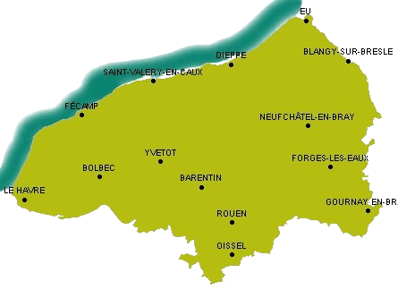
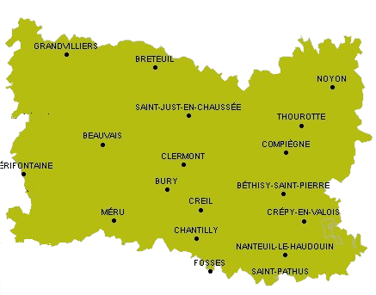
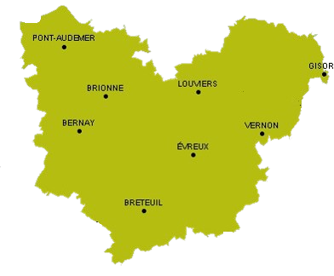
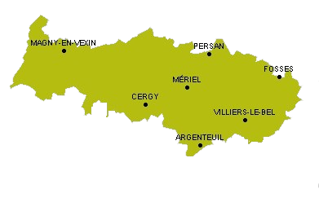
76
60
S
S
27
95

Slide 20
Département 27 :
Bassin de vie important et multiples partenariats
La majorité de la patientèle de la PASS est issue du 27.
Nos principaux partenaires sont également dans le département de l’Eure.
Département 60 :
Accord de partenariat avec la CPAM de l’Oise réalisé en 2024
Département 76 :
Partenariat avec la Mission d’Appui aux PASS de Neufchâtel en Bray
Département 95 :
Quelques patients sont issus du 95
Partenariat avec l’Espace Partenaire en cours

Slide 21
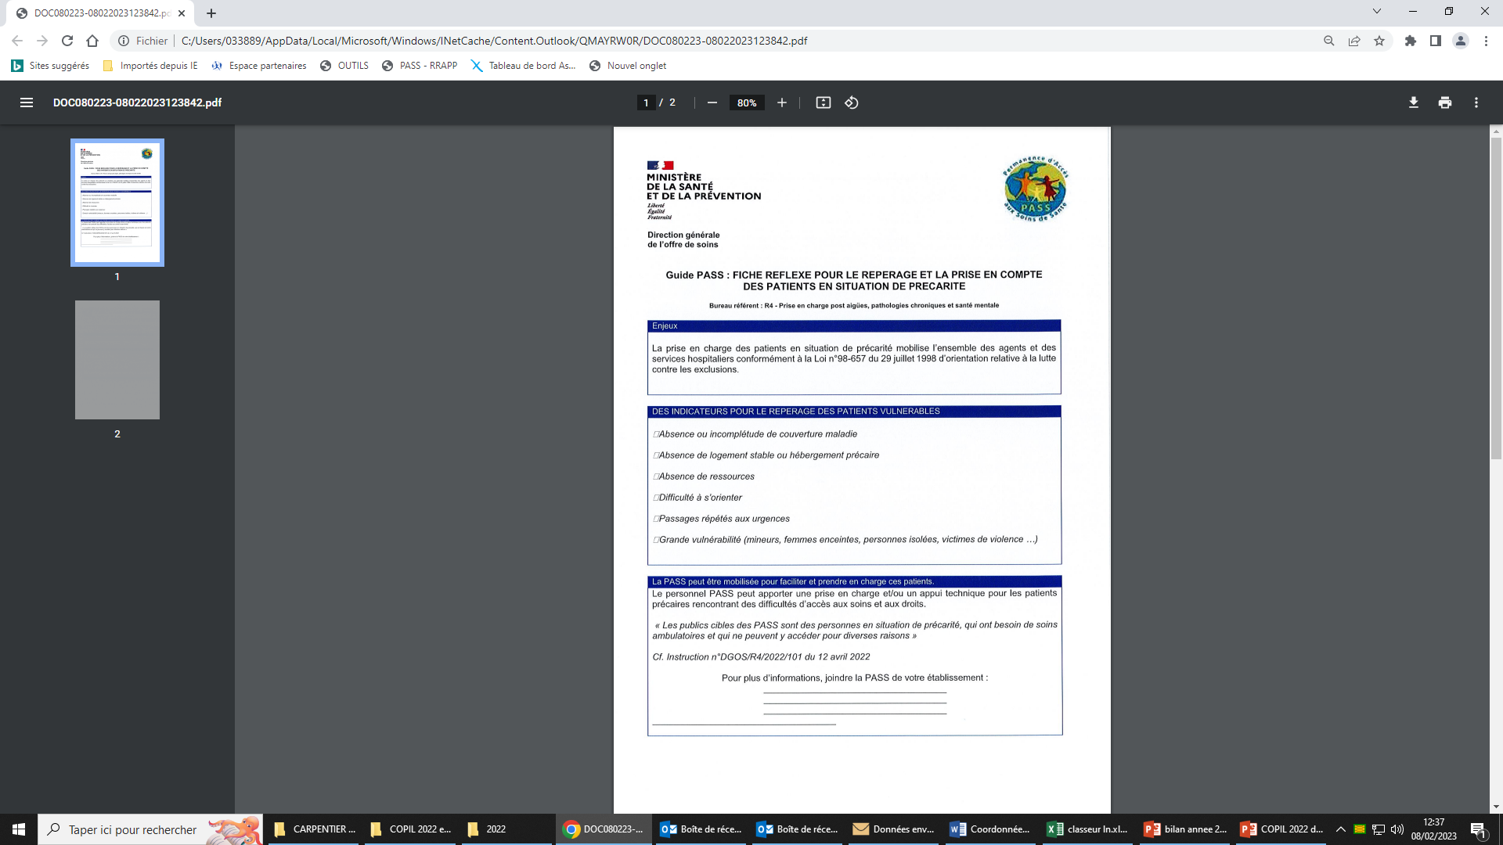
Les critères de repérage

Slide 22





Partenaires et permanences
Saint Gervais Saint Protais

Slide 23
Bilan des PermanenceS et rencontres en 2025
Restos du cœur : 10/02 - 24/11
Offrir ensemble : 10/02 – 06/08 – 21/11
Saint Gervais Saint Protais : 21/02 – 22/08 – 14/11
Secours populaire : 25/03 – 19/08
Saint Vincent de Paul : 14/08 – 20/11
Accueil Service (Maraude) : 18/04
Mairie de Bézu-Saint-Eloi : 16/04 – Permanence 28/05
Mairie de Saussay-la-Campagne : 07/05 – Permanence 23/05

Slide 24
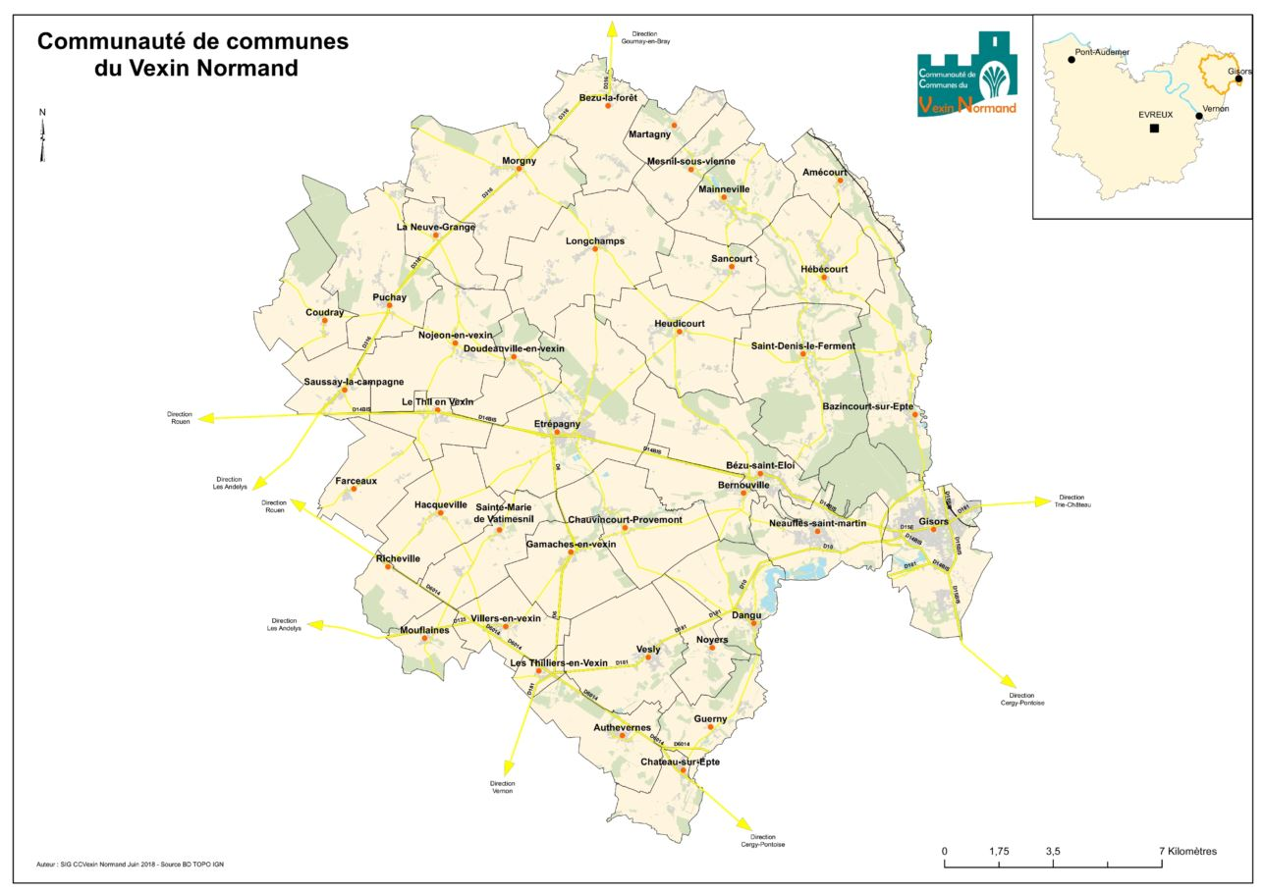
Permanences 2025
En bleu: permanence sur des locaux publics
En vert : permanence dans des associations caritatives

Slide 25
DEVELOPPEMENT DE L’ALLER-VERS dans l'Oise
Contact avec les Mairies
Rencontre avec les pharmacies
Rencontre avec la Maison Départementale de la Solidarité , CCAS des villes limitrophes de l’Oise (Sérifontaine, Trie-Château, Chaumont-en-Vexin)
Des contacts et des permanences réguliers seront mises en place en 2026

Slide 26
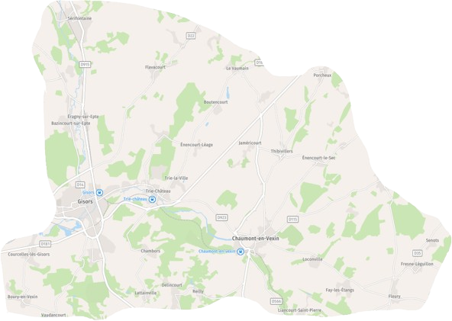
PermanenceS programméeS 2025-2026
En bleu: Permanence dans les locaux publics

Slide 27
CAS CONCRETS D’UN PATIENT PASS

Slide 28

Troubles psychiatriques
38 ans
SDF
Homme
Rupture de traitement
Prise en charge depuis 2022
Problèmes de santé(cardiopathie congénitale)
Sans ressources
Sans couverture sociale
Absence de passeport
Arrestations régulières
OQTF
Addictions

Slide 29

47 ans
Problèmes de santé
Homme
Prise en charge depuis 2024
Problèmes administratifs (Avocat, notaire, préfecture)
Ancien légionnaire
Contact à le médiateur de la CPAM
Vit sur ses économies
Le domicile n’est pas à son nom
Pas de droits ouverts

Slide 30
Situations dans/pour lesquelles la pass n’intervient pas
Absence de précarité
Personne couvert par une assurance VISA
Droits ouverts
La PASS ne remplace pas le médecin traitant

Slide 31
Les objectifs

Slide 32
OBJECTIF FIXES EN 2025 | OBJECTIFS REALISES
Développer l’aller-vers dans l’Oise ; contacter les mairies, CCAS, caserne de pompier, présenter la PASS dans les pharmacies | Objectif atteint : contact et présentation de la PASS avec les communes de Trie-Château, Sérifontaine et Chaumont-en-Vexin fait en mai 2025
Poursuite de l’aller-vers avec les partenaires existants | Objectif atteint : des permanences régulières sont organisées
Développer la file active | Objectif atteint : 81 en 2024 / 99 en 2025
Développer la PASS dentaire à Gisors | Objectif atteint : Dentiste à Bézu-Saint-Eloi accepte la rétroactivité
Obtenir les besoins logistiques | Objectif atteint : obtention des besoins logistiques pour l’Aller-Vers
Convention espace partenaire avec la CPAM 95 | Objectif non atteint : la CPAM 95 souhaite développer en priorité l’espace partenaire dans leur département

Slide 33
OBJECTIFS 2026
Poursuivre le partenariat dans l’Oise :
Contact avec la Mairie, les Pompiers, la Gendarmerie (1 fois par an)
Approfondir le partenariat avec l’Equipe Mobile de Prévention à la Santé du Département de l’Eure
Améliorer la communication (flyers FALC ; nouveaux outils)
Partenariat avec la CPAM du Val d’Oise (Déploiement en cours)
Poursuite du partenariat existant (Trimestriel pour les associations et annuel pour les permanences dans les locaux des Mairies)
Développer la PASS Dentaire

Slide 34
Merci à toutes et à tous pour votre écoute
Nous sommes à votre disposition pour répondre à vos questions

